Slide 1
«Рисковая доля. Опасности для продавцов и покупателей при сделках со «студиями», полученными из больших квартир»

Slide 2
I.Санкт-Петербург – «коммунальная столица России»
Согласно официальным данным, опубликованным на сайте Правительства Санкт-Петербурга, в настоящее время количество коммунальных квартир в городе на Неве составляет 69 тысяч. В них проживает 229 тысяч семей, из них порядка 81 тысячи семей состоят на учете нуждающихся в улучшении жилищных условий. В этом году планируется расселить 3 тысячи квартир. Отдельная целевая программа «Расселение коммунальных квартир в Санкт-Петербурге» действует в городе с 2008 года.
Ссылка на презентацию: www.guion.spb.ru/news

Slide 3
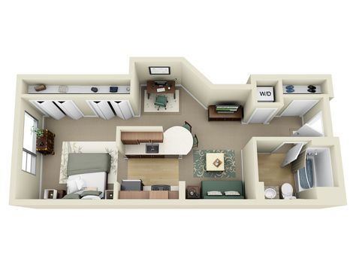
II. Переделка комнаты в коммуналке в студию популярна, но, зачастую, нелегальна.
Условия проживания в коммунальной квартире диктуют потребность в повышении качества быта.
Однако большинство квартир-студий в исторических домах Петербурга созданы незаконно.
Ссылка на презентацию: www.guion.spb.ru/news

Slide 4
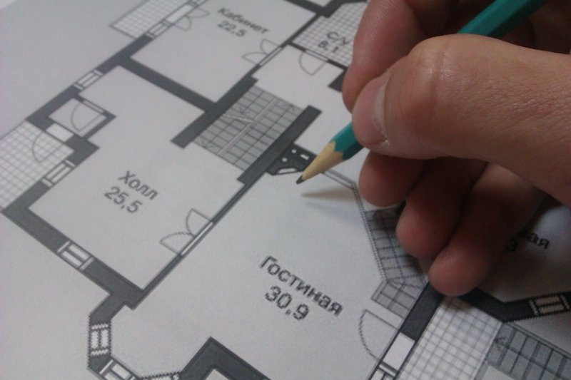
III. Перепланировки, выполняемые в коммунальных квартирах, порядок их согласования.
В соответствии с Жилищным кодексом РФ изменения планировочных решений и переоборудование жилых помещений требуют не только разработки проектной документации, но и ее согласования уполномоченным органом (в Санкт-Петербурге это районные межведомственные комиссии (МВК).
По окончании работ собственник предъявляет их результат в МВК. Акт МВК служит основанием для внесения изменений в техническую документацию и в ЕГРН.
Особенность Санкт-Петербурга в том, что в нашем городе многие здания являются объектами культурного наследия и находятся под охраной Комитета по государственному контролю, использованию и охране памятников истории и культуры (КГИОП).
Ссылка на презентацию: www.guion.spb.ru/news

Slide 5
Перепланировка и переустройство в квартирах, расположенных в зданиях, охраняемых КГИОП, регулируются не только Жилищным Кодексом РФ, но и Федеральным законом № 73-ФЗ «Об объектах культурного наследия (памятниках истории и культуры) народов Российской Федерации». И это в корне меняет порядок проектирования и согласования перепланировки и переустройства в доме-памятнике.
Проектная организация, помимо Свидетельства о допуске к определенному виду работ, которые оказывают влияние на безопасность объектов капитального строительства (СРО), должна иметь лицензию, выданную Министерством культуры Российской Федерации на осуществление деятельности по сохранению объектов культурного наследия (памятников истории и культуры) народов Российской Федерации.
Ссылка на презентацию: www.guion.spb.ru/news

Slide 6
IV. Неузаконенные квартиры-студии в коммунальных квартирах, негативные последствия.
В большинстве случаев узаконить создание квартиры-студии в комнатах коммунальной квартиры принципиально невозможно.
Наиболее жесткие требования предъявляются к так называемым «мокрым зонам», наличие которых в комнатах коммунальной квартиры изначально не предполагалось. По существующим стандартам ванны, раковины и унитазы не должны располагаться над жилыми помещениями, но, как вы понимаете, в бывшей коммуналке, разделенной теперь на несколько студий, это условие невыполнимо. Исключением являются квартиры, которые располагаются на первом этаже или втором этаже над нежилыми помещениями, но таких случаев не много.
Ссылка на презентацию: www.guion.spb.ru/news

Slide 7
V. Правовые аспекты оборудования квартир-студий в коммуналках.
При невозможности согласования перепланировки и переоборудования комнаты в коммунальной квартире продавец, как правило, не сообщает об этом покупателю. При этом стоимость комнаты за счет фактического наличия элементов благоустройства повышается по сравнению со стоимостью обычной комнаты
Ссылка на презентацию: www.guion.spb.ru/news

Slide 8
Для установления законности создания комнаты-студии необходимо изучить данные ЕГРН
Выписка ЕГРН содержит полный объем сведений о характеристиках объекта недвижимости, а также информа-цию о зарегистрированных правах на него. Получить официальную выписку из ЕГРН на квартиру можно через МФЦ, либо заказать данную услугу в любом клиентском центре ПИБ ГУП «ГУИОН».
Ссылка на презентацию: www.guion.spb.ru/news

Slide 9
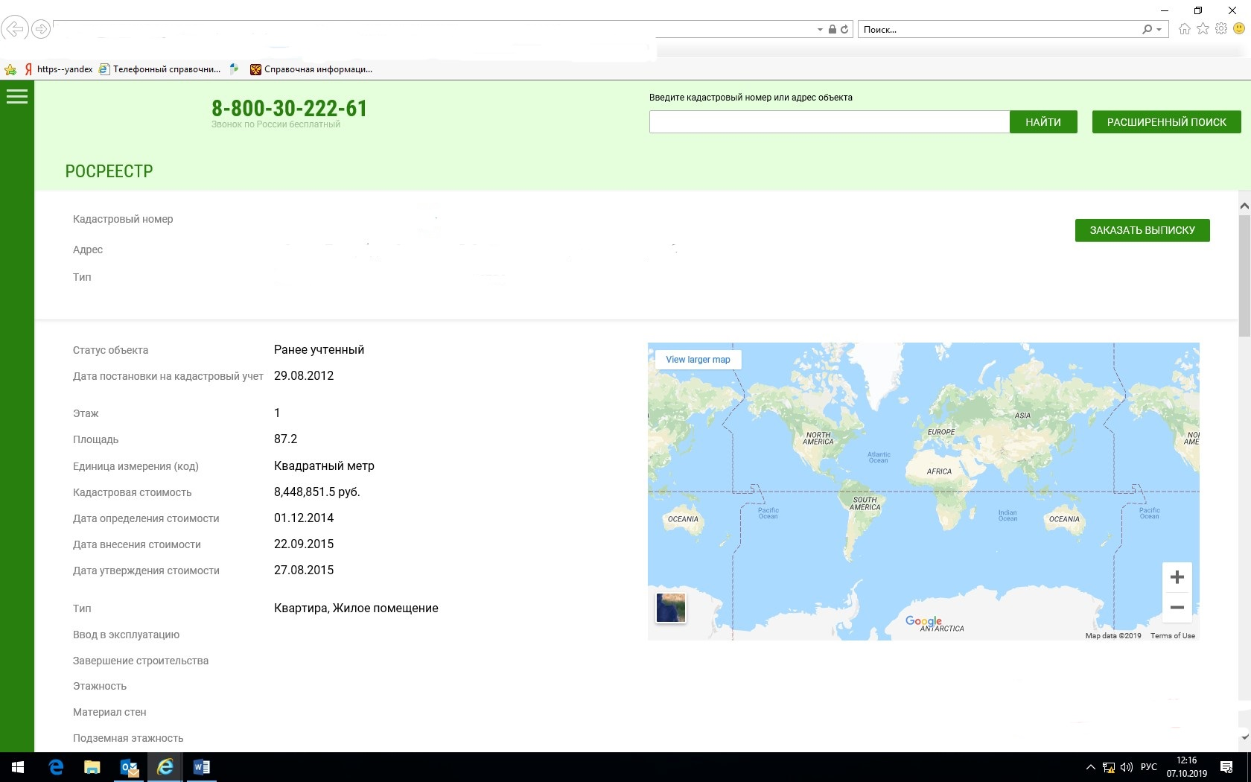
Ссылка на презентацию: www.guion.spb.ru/news

Slide 10
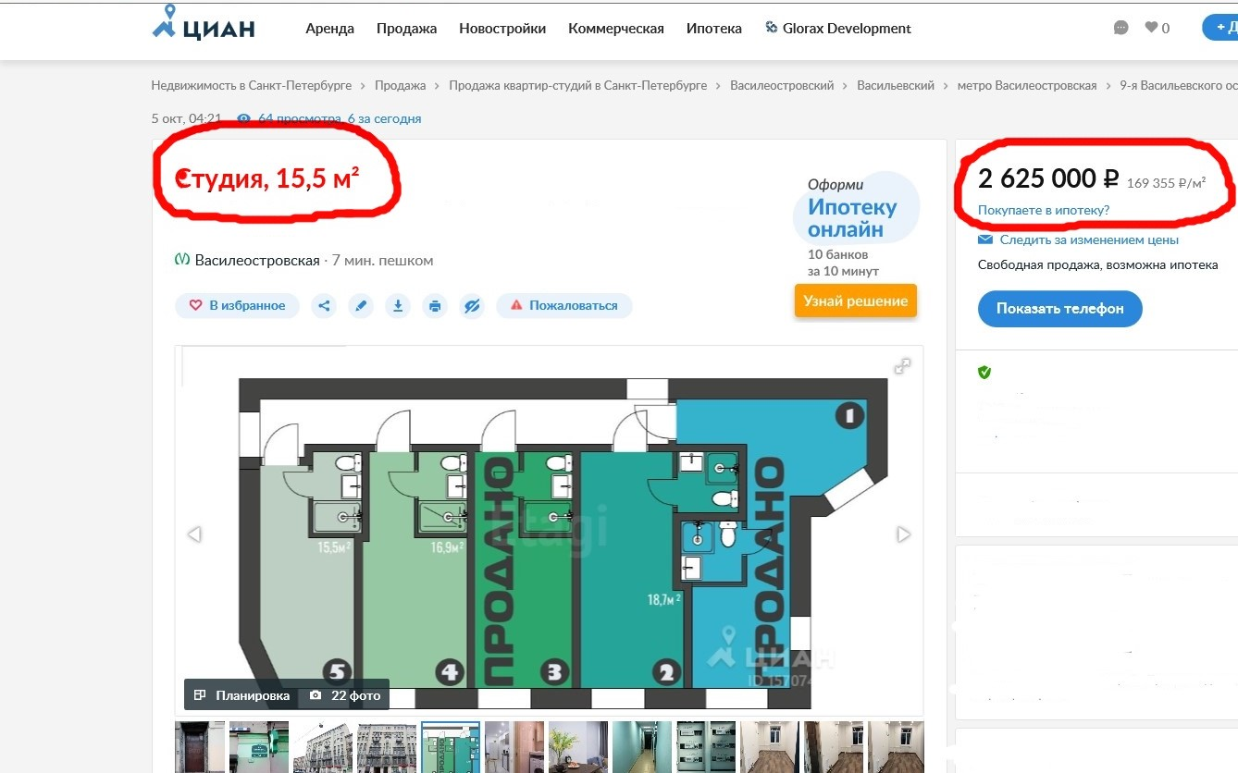
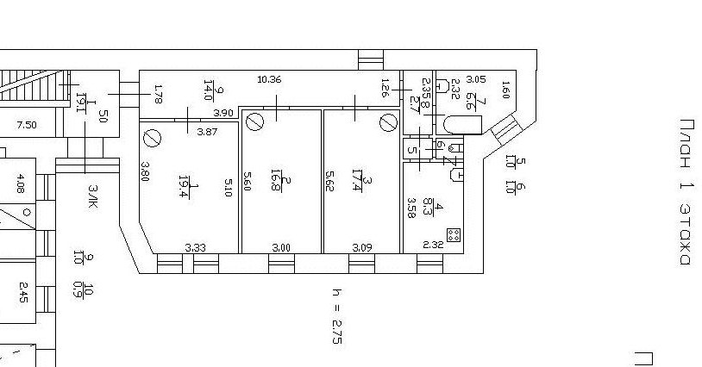
Сведения из ЕГРН, которые подтверждаются архивными данными ГУП «ГУИОН»

Slide 11
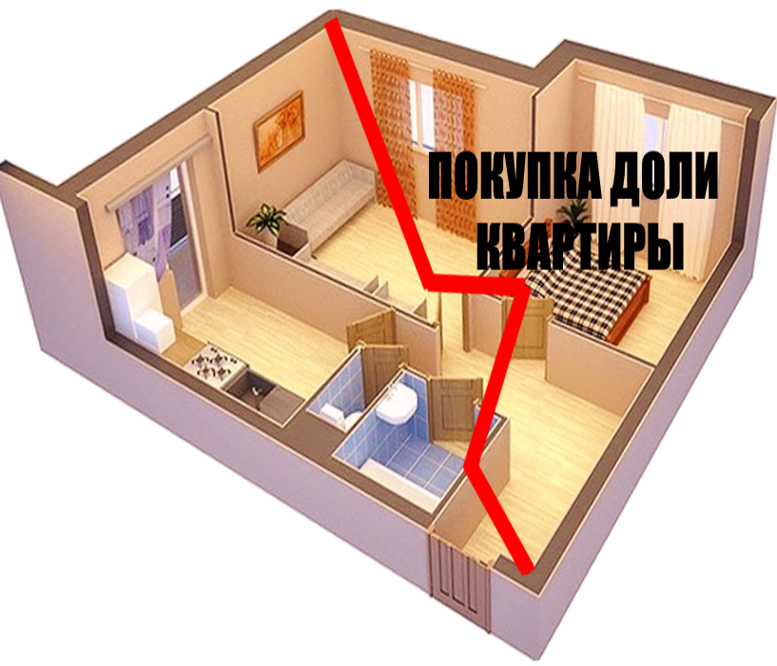
Юридически приобретается не квартира-студия как самостоятельный объект недвижимости, а доля в коммунальной квартире.
Для выделения комнаты в самостоятельный объект необходимо, чтобы все комнаты были оборудованы в установленном порядке. Только тогда, при условии согласия всех собственников (не только квартиры, но и дома), можно будет ставить вопрос о разделе коммунальной квартиры.
Ответственность за самовольную перепланировку ложится не на то лицо, которое ее совершило, а на правообладателя, при котором она была обнаружена
Ссылка на презентацию: www.guion.spb.ru/news

Slide 12
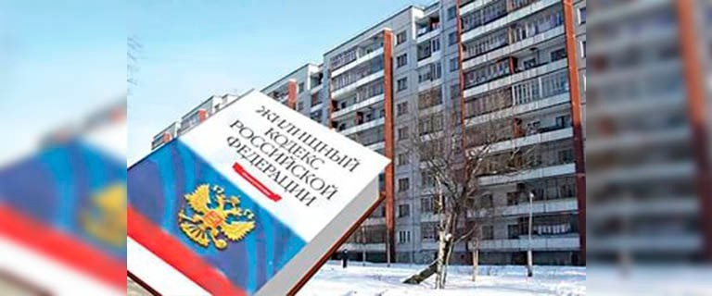
Сегодня соблюдение порядка перепланировки и переустройства любых помещений в МКД контролируется на уровне органов исполнительной власти субъектов РФ (ГЖИ). Если выявят нарушение или о нем заявят, то проведут внеплановую проверку.
Статья 7.21 КоАП РФ устанавливает ответственность за самовольную перепланировку жилых помещений и предусматривает штраф в размере от 2 до 2,5 тысяч рублей.
Если выполненные работы вредят надежности и безопасности здания или комфортному проживанию соседей выписывается предписание узаконить все преобразования или вернуть жилое помещение в прежнее состояние
Ссылка на презентацию: www.guion.spb.ru/news

Slide 13
В соответствии со статьей 29 ЖК РФ собственника или нанимателя, самовольно осуществившего переустройство и (или) перепланировку, обяжут привести квартиру в прежнее состояние в разумный срок и в порядке, установленном органом, который осуществляет согласование.
в пункте 5 статьи 29 Жилищного Кодекса РФ указано, что если жилое помещение не будет приведено в прежнее состояние в определенный предписанием срок, то квартира выставляется на продажу с публичных торгов.
Ссылка на презентацию: www.guion.spb.ru/news

Slide 14
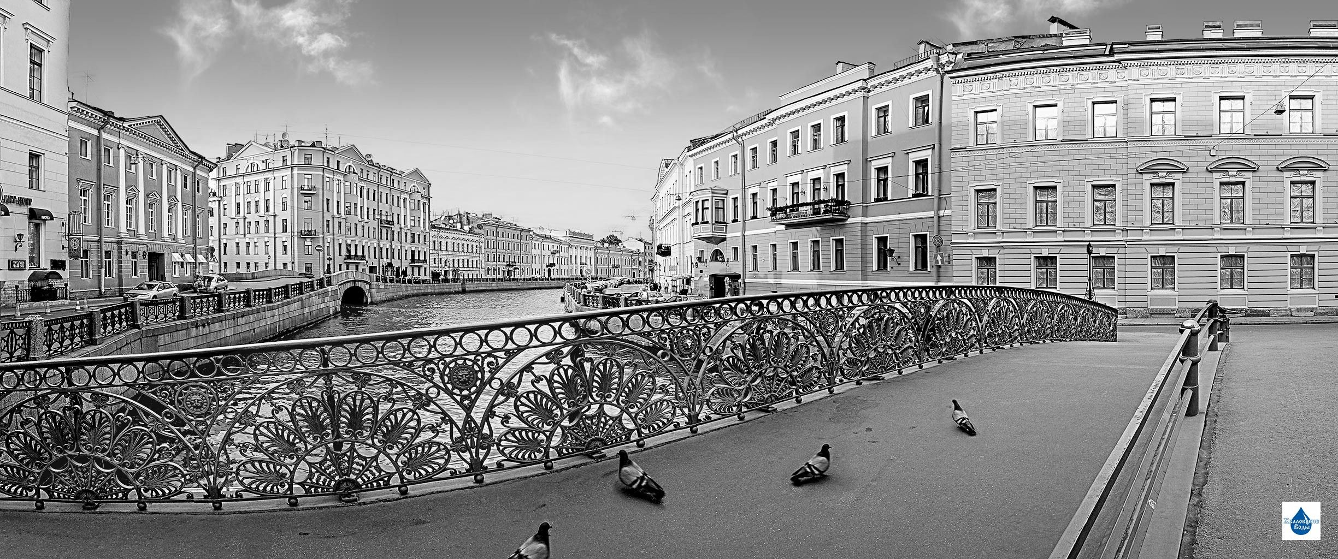
V. Отличие рассматриваемых ситуаций от иных случаев самовольных перепланировок /переоборудований
Если обычно в квартирах устанавливаются или сносятся перегородки, а также переносится существующее оборудование, то при оборудовании студий в коммунальных квартирах появляются ранее не предусмотренные инженерные сети и оборудование. Очевидно, что такие изменения являются более значительными. Учитывая ветхое состояние жилищного фонда в центре Петербурга, подобное обращение с ним может привести к серьезным негативным последствиям и нанести непоправимый урон архитектурному наследию Санкт-Петербурга.
Ссылка на презентацию: www.guion.spb.ru/news

Slide 15
N.B. Категорически запрещается при перепланировке:
устройство санузла над комнатой или кухней нижерасположенной квартиры (нарушение Санитарных норм и СНиП)
присоединение лоджии, балкона к жилой комнате или кухне (изменение общедомового имущества, нарушение противопожарных правил, т.к. лоджии и балконы в квартирах, расположенных на 5м и выше этажах являются аварийными, эвакуационными выходами)
вынесение на балкон радиаторов центрального отопления (снижение температуры носителя)
обустройство «теплого пола» за счет общедомовой системы отопления
сокращение сечения или перекрывание вентиляционных шахт (перекрываются действующие в/к, идущие снизу)
нарушение работоспособности основных несущих конструкций здания (стен, перекрытий)
нарушение гидроизоляции и шумоизоляции ограждающих конструкций или снижение этих показателей.
Ссылка на презентацию: www.guion.spb.ru/news

Slide 16
Для определения объема требуемых согласований и порядка выполнения работ необходимо обращаться к профессионалам.
Специалисты ГУП «ГУИОН», благодаря своей высокой квалификации, обладают знаниями, которые позволяют решать вопросы любой сложности.

Slide 17
Центральный офис: 191014, Россия, Санкт-Петербург, ул. Маяковского, д. 19/15, литера А тел (812) 777-5-111, факс(812) 644-51-51 E-mail: info@guion.spb.ru
Спасибо за внимание!

